Slide 1
Презентация к занятию по оригами
по теме «Поздравительная открытка к 9 Мая»
Парфенова Л.Ф., педагог МДОУ ДОД «СЮТ»

Slide 2
1941 - 1945

Slide 4
Я помню! Я горжусь!
И преклоню колено,
У мраморной стены, у Вечного Огня.
И многие, как я, склонятся непременно,
Ведь каждый, кто погиб, погиб и за меня.
На улицах звучит "Прощание славянки",
И ветеранский хор. И полевой шатер.
Не будут чернозем давить с крестами танки,
И пушечным стволам подписан приговор.

Slide 5
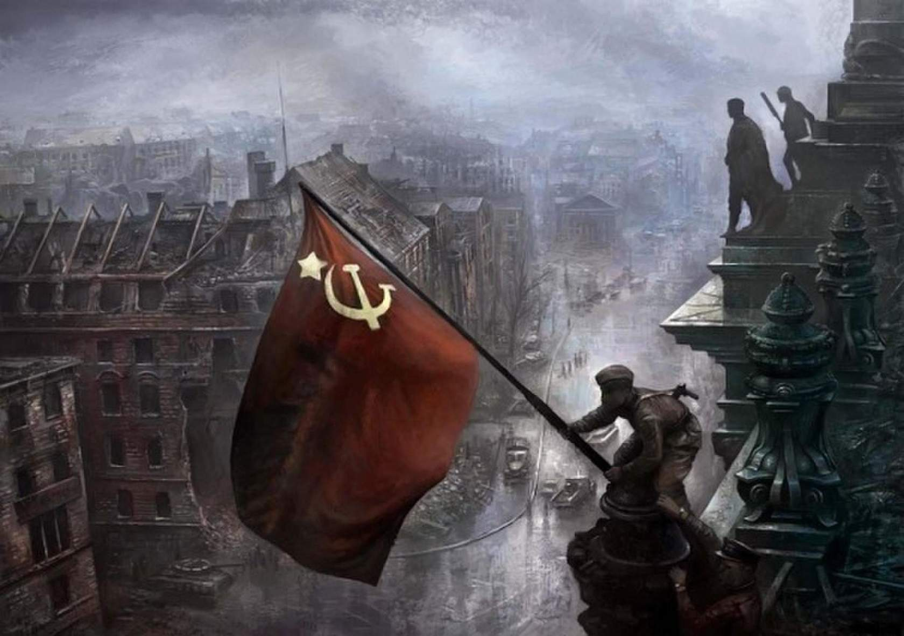

Slide 6
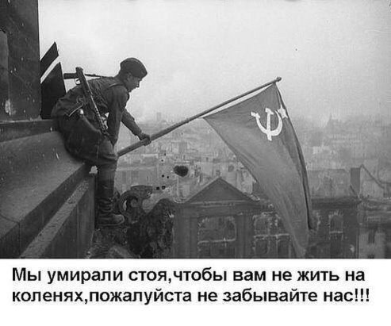

Slide 7
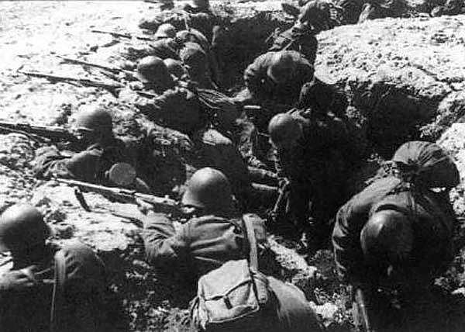
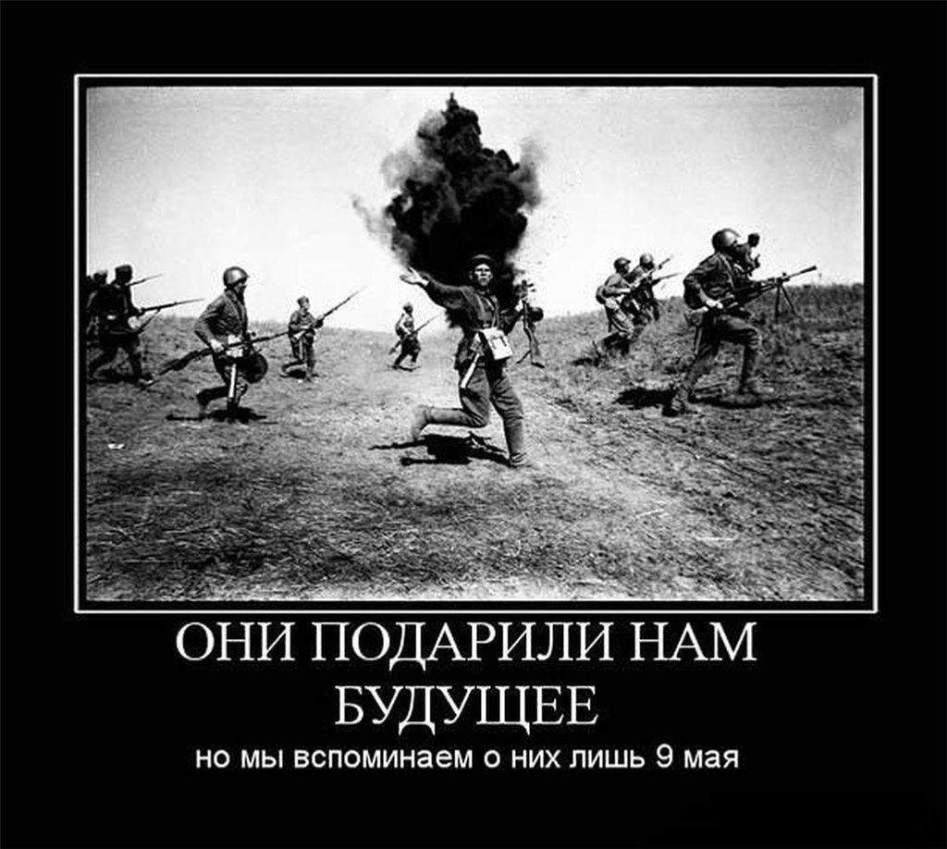
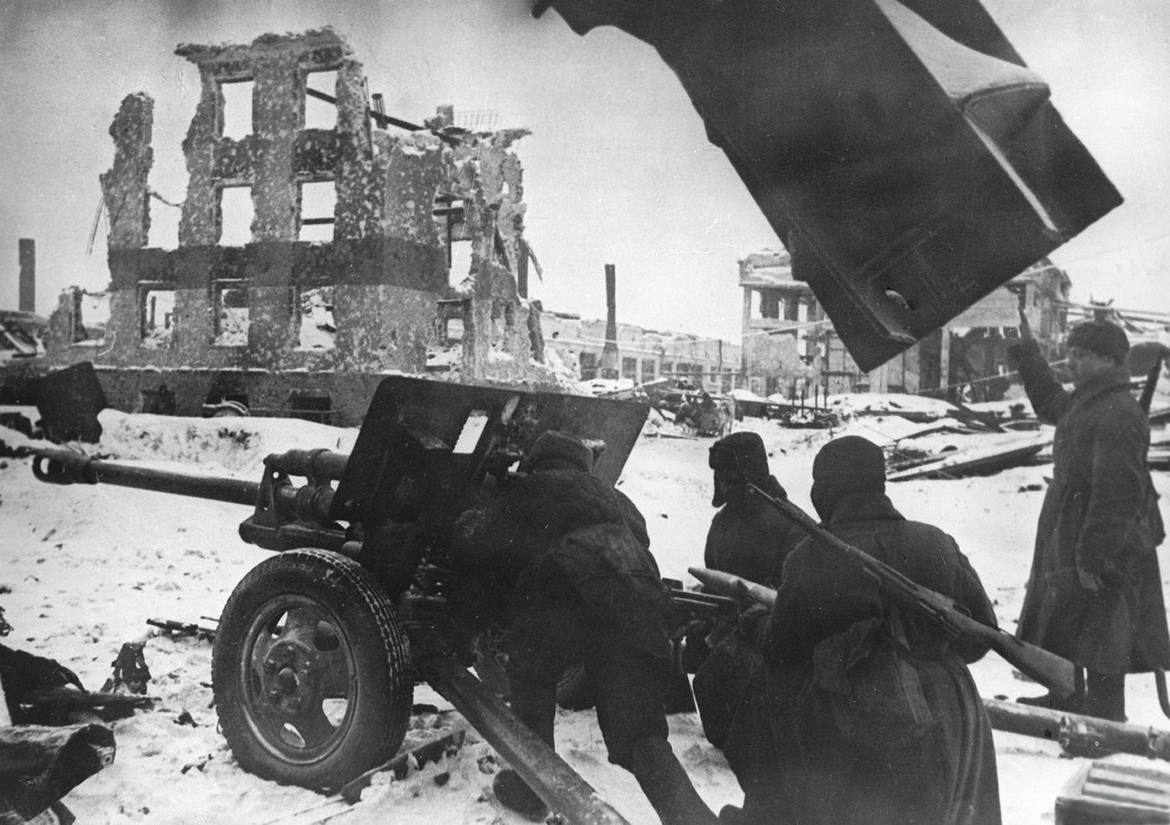

Slide 8
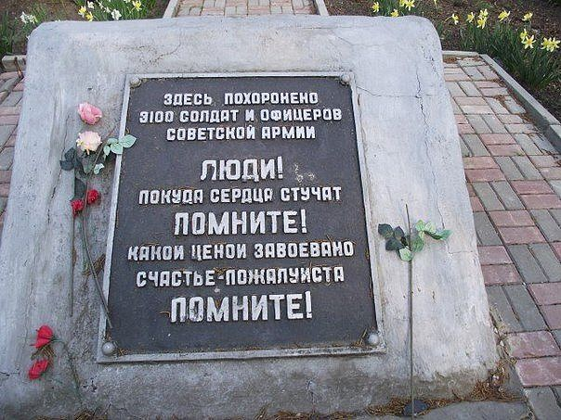

Slide 11
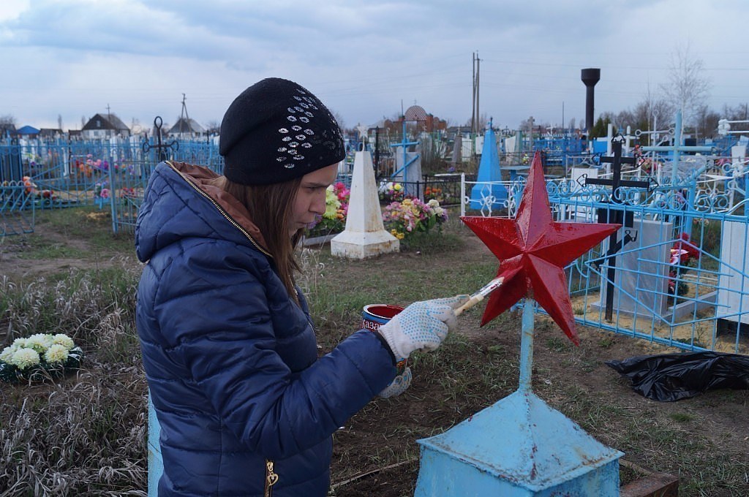

Slide 12
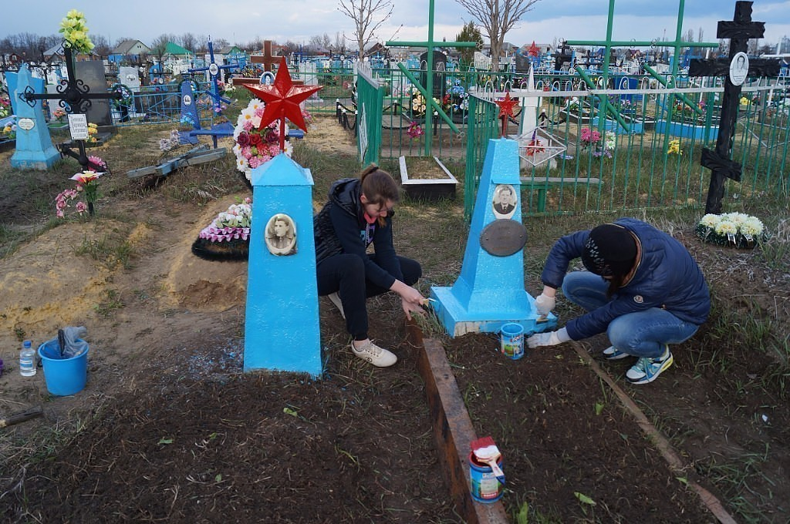

Slide 13
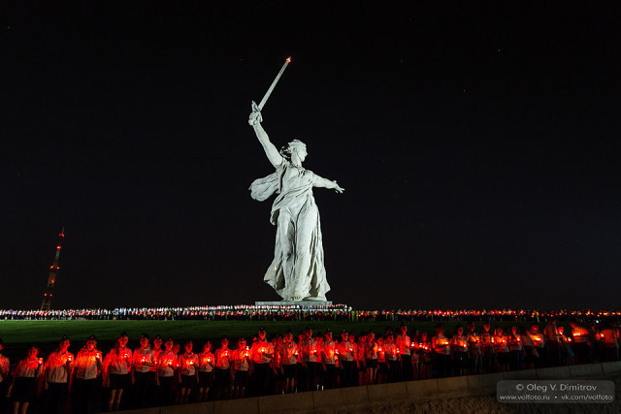

Slide 14
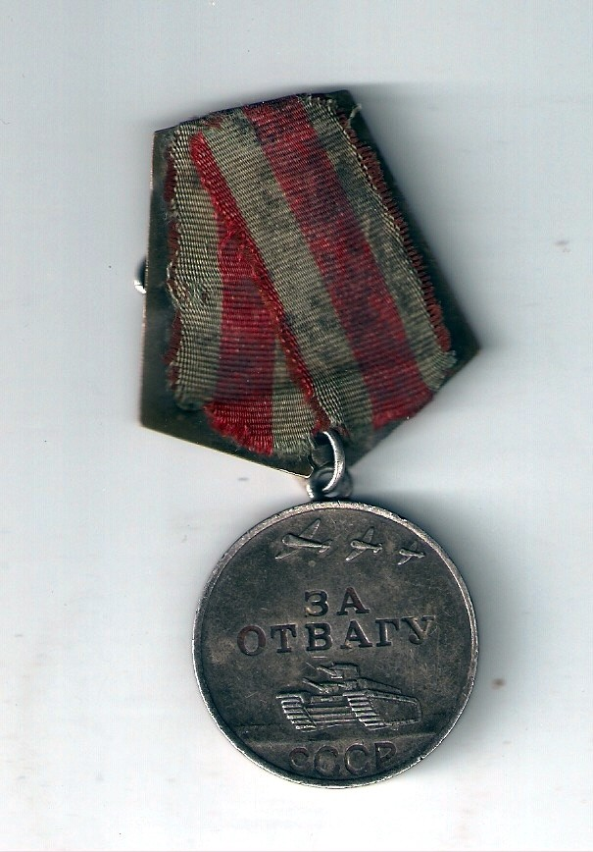
Никто
не забыт,
Ничто
не забыто...

Slide 15
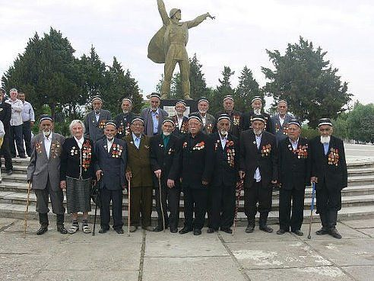
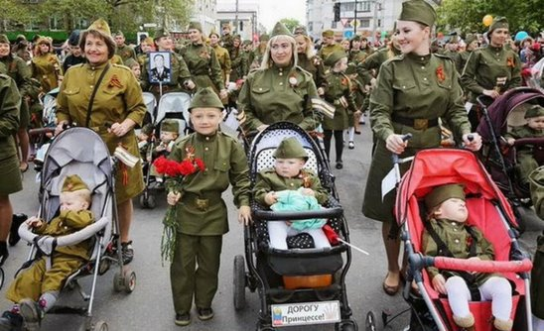

Slide 16
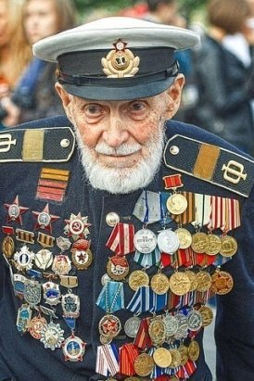
Подгурский Михаил Васильевич - Морской пехотинец. 98 лет Родился в 1917 году. Участник трех войн (Финской, Великой Отечественной и с Японией). Инвалид по ранениям. Ветеран 7, 14, 32 и 38 Армий. Ветеран Морской пехоты Северного и Тихоокеанского Флота. В 1938 г. был призван в армию. Принимал участие в Финской войне. Великую Отечественную войну начал под Мурманском, освобождал Киркенес в Норвегии. С января 1945 г. воевал в Польше и Чехословакии. Войну закончил на Дальнем Востоке - освобождал Северный Сахалин. За участие в боях Великой Отечественной войны 1941-1945 гг. награжден многочисленными орденами и медалями.

Slide 17
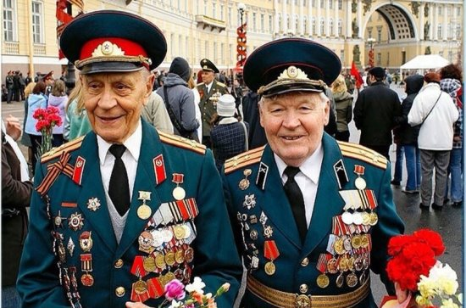
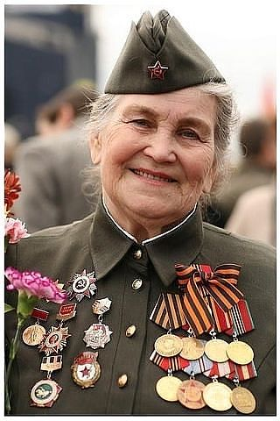

Slide 18
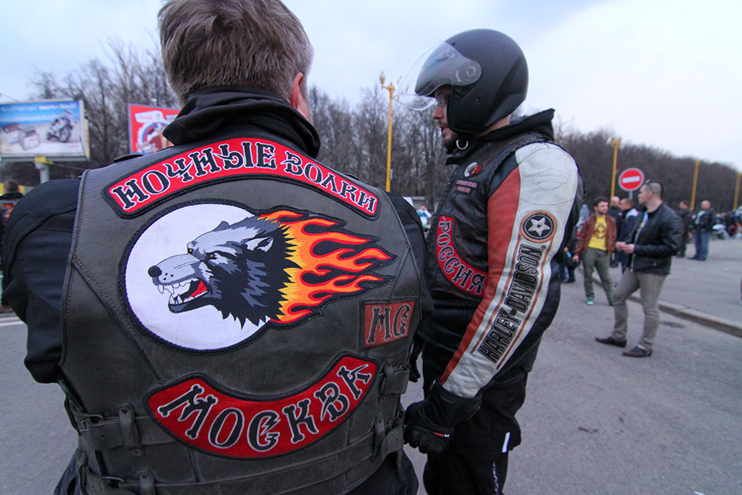
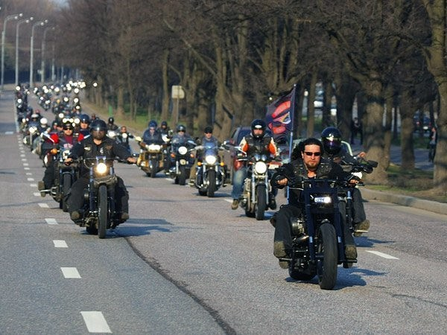

Slide 19
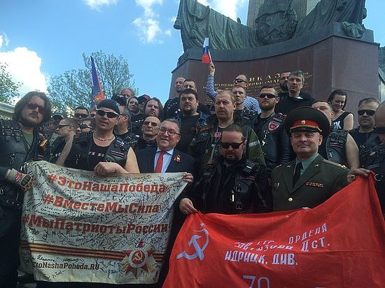

Slide 20
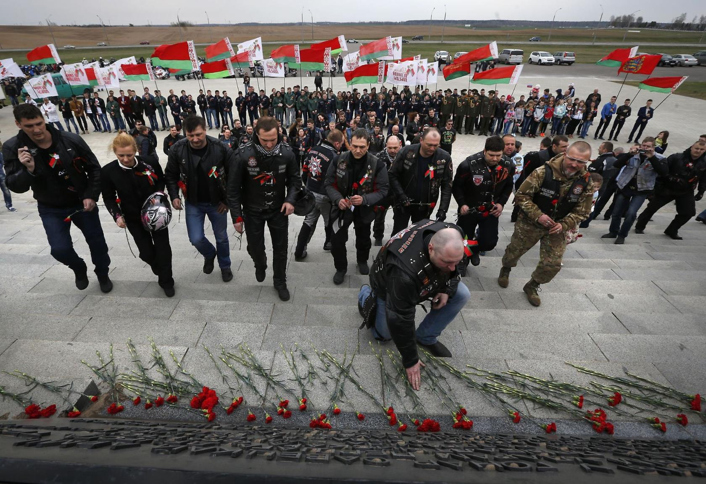
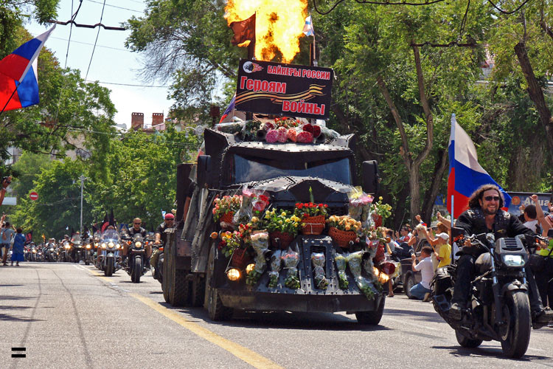

Slide 21
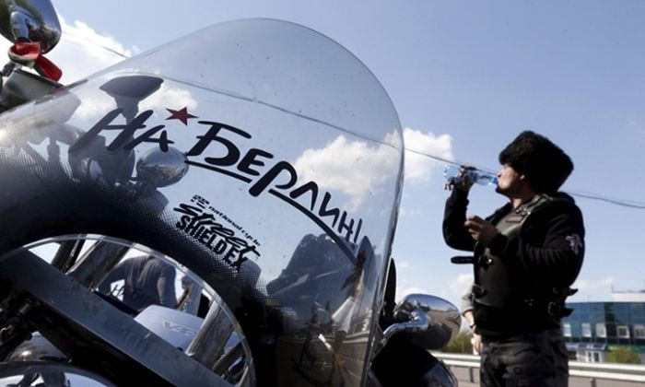
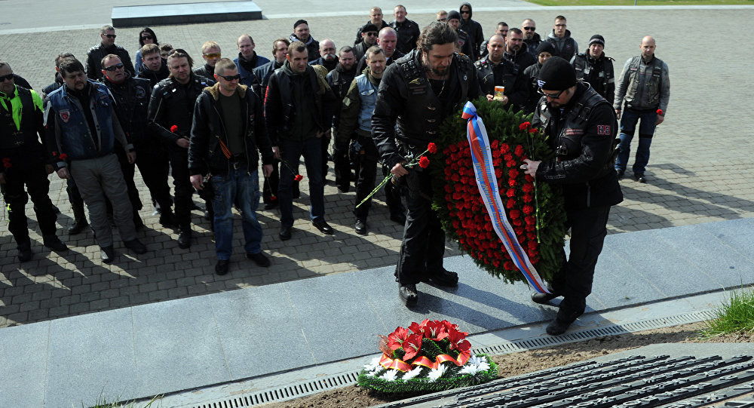
http://gif1.mycdn.me/image?t=45&bid=834691749509&id=834691749509&plc=WEB&tkn=*AO3SYp6K7yVnJ2BnEc2a7zOV5Y4

Slide 22
http://ok.ru/video/11289036143?fromTime=20
http://ok.ru/video/11289036143?fromTime=67
Это нужно не мёртвым.
Это нужно Живым!

Slide 23
Я помню! Я горжусь!
Седеют ветераны;
Им путь к святым местам преодолеть трудней.
Не так болят порой их фронтовые раны,
Как причиняет боль беспамятность людей.
Но в памяти живет и подвиг, и Победа,
И гордость за страну, за песню соловья.
За тишину полей и за медали деда,
За трепет и покой у Вечного Огня!

Slide 24
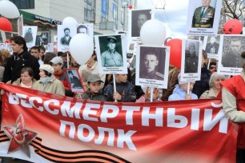

Slide 25
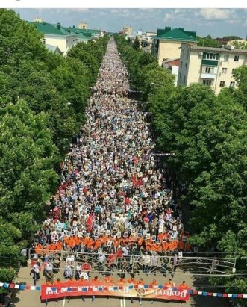
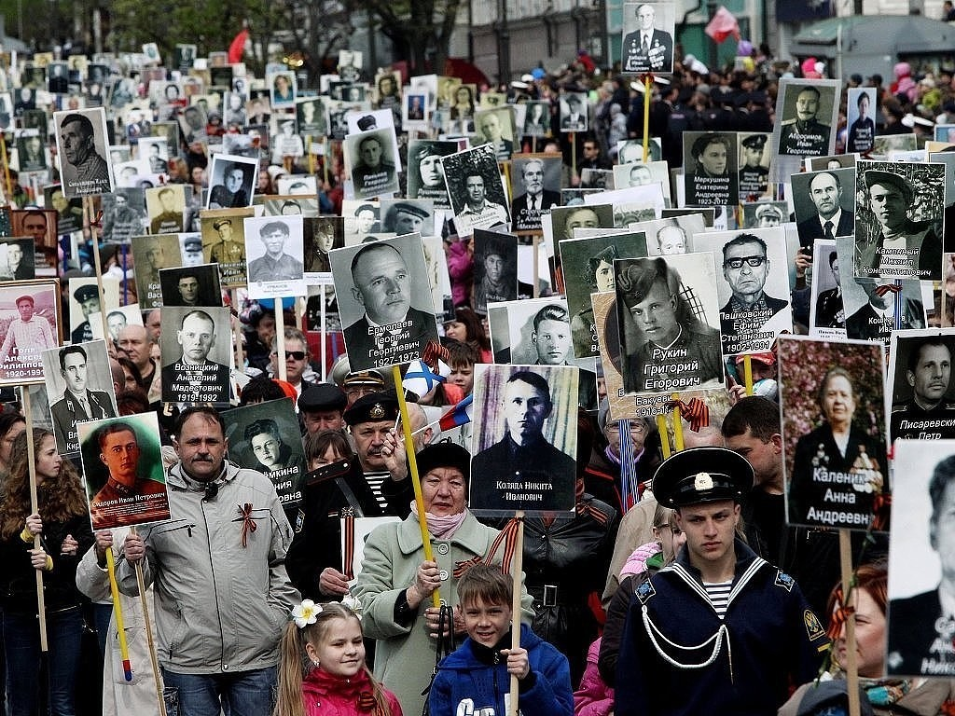
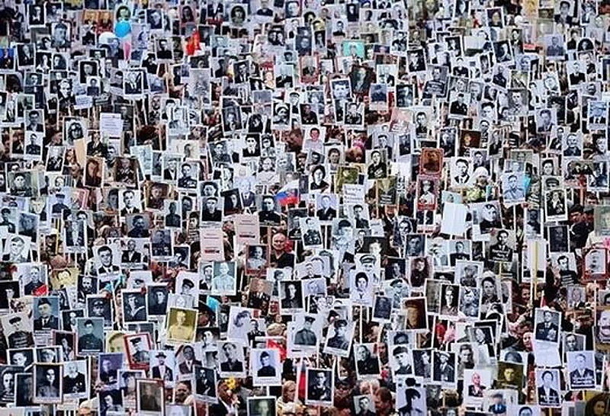

Slide 26
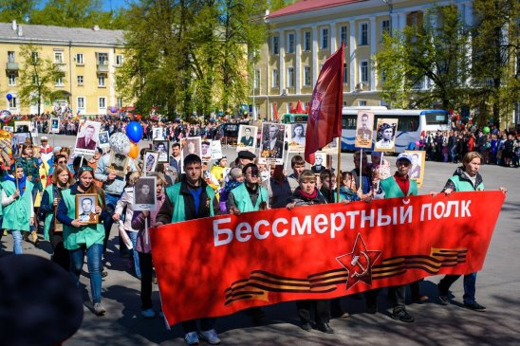
Бессмертный полк в городе Озерске

Slide 28
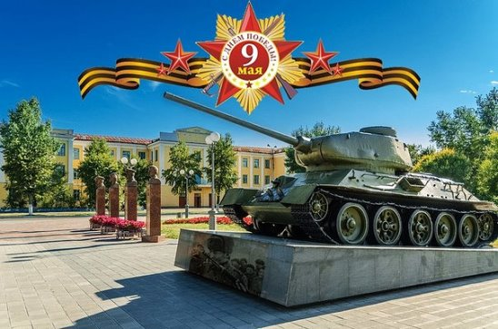

Slide 31
Викторина
«Великая Отечественная война Великая победа»
1. Какая страна начала Вторую мировую войну?
СССР
Германия
США
Япония
2. Назови годы Великой Отечественной войны.
1939 – 1945 гг.
1041 – 1046 гг.
1941 – 1945 гг.
1939 – 1946 гг.
3. Сколько дней находился в блокаде Ленинград?
300
800
600
900
4. Когда мы празднуем День Победы?
23 февраля
1 мая
22 июня
9 мая

Slide 32
5. Какая битва стала переломной В ходе Вов?
под Москвой
под Тулой
под Сталинградом
за Берлин
6. Найди неверное высказывание:
Волгоград город – герой
летом 1943 начался штурм Берлина
армией командовал маршал Г.К.Жуков
Ппгибло более 27 миллионов наших граждан
7. Назови города – герои:
Смоленск
Архангельск
Тула
Новороссийск

Slide 33
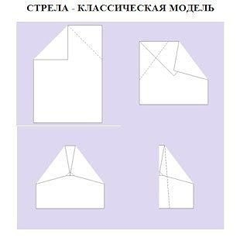

Slide 34
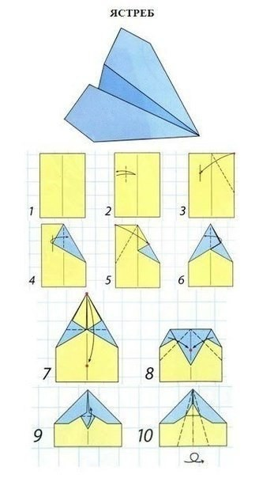

Slide 35
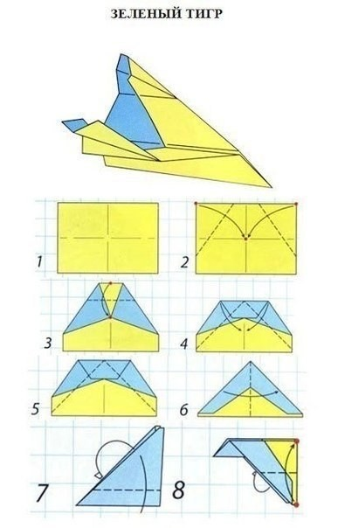

Slide 36
